Slide 1
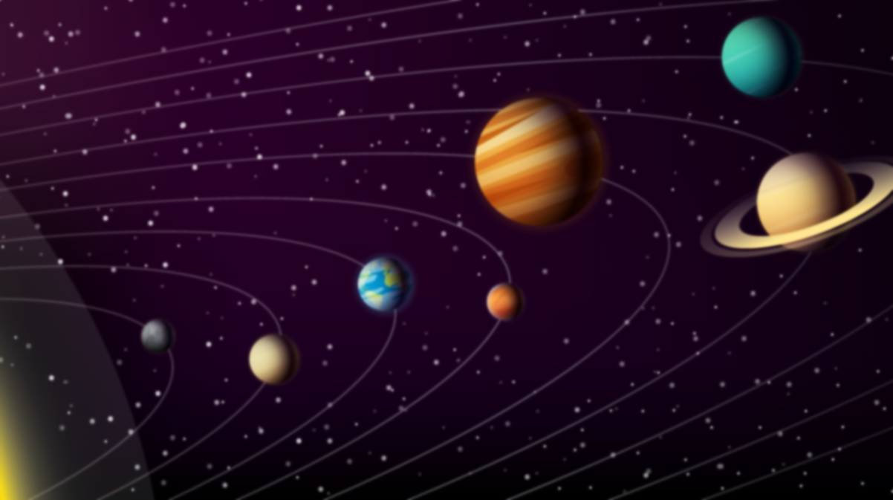

UBND QUẬN LONG BIÊN
TRƯỜNG TIỂU HỌC ÁI MỘ B
Toán
LUYỆN TẬP CHUNG
(SGK/16,17)
(Giảm tải theo CV3969)

Slide 2
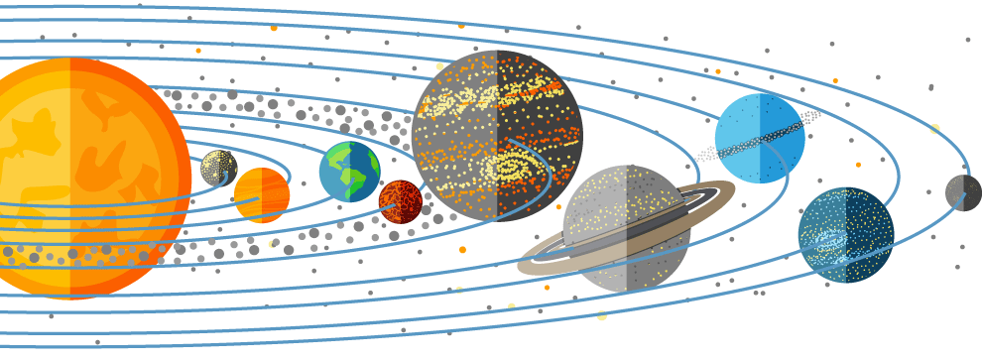

KHÁM PHÁ VŨ TRỤ

Slide 3
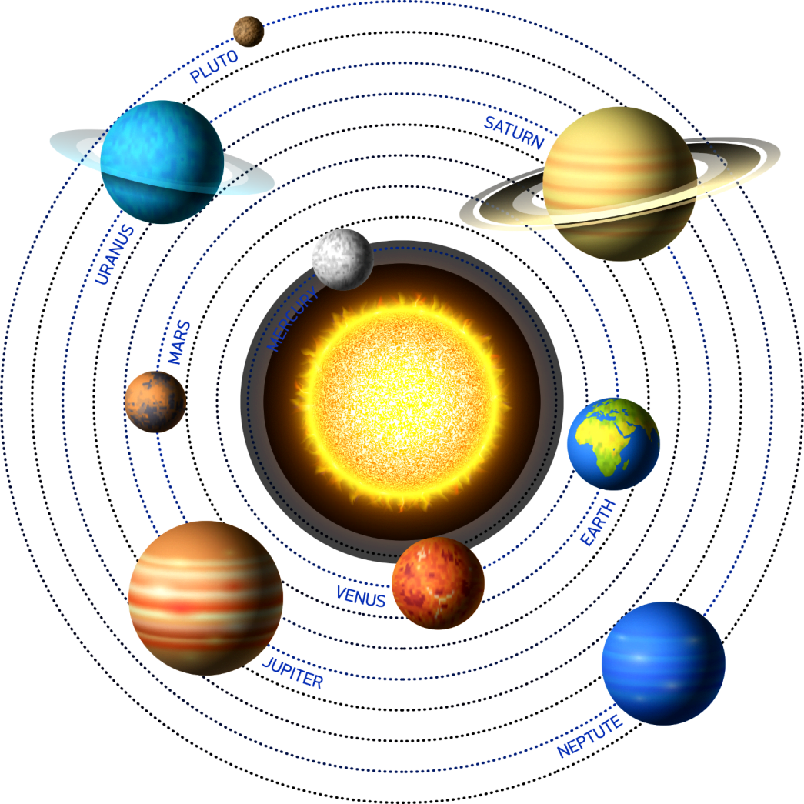




CHUẨN BỊ
KHÁM PHÁ BÍ ẨN
PHIÊU LƯU
KẾT THÚC

Slide 4

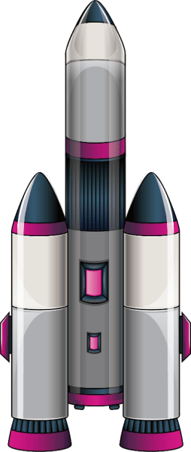

CHUẨN BỊ
Notes:
Click tên lửa câu 1; click suit câu 2; click chuẩn bị qua bài tiếp theo

Slide 5







Tính
$$\frac{7}{9}$$
$$\frac{4}{5}$$
$$\frac{7×4}{9 ×5}$$
$$\frac{28}{45}$$
$$×$$
$$=$$
$$=$$
Notes:
Click tên lửa về trang chuẩn bị

Slide 6









Tính
$$\frac{1}{5}$$
$$\frac{7}{8}$$
$$\frac{1}{5}$$
$$\frac{8}{7}$$
$$\frac{8}{35}$$
$$:$$
$$=$$
$$×$$
$$=$$
Notes:
Click suit về trang chuẩn bị

Slide 7

KHÁM PHÁ BÍ ẨN

Slide 8



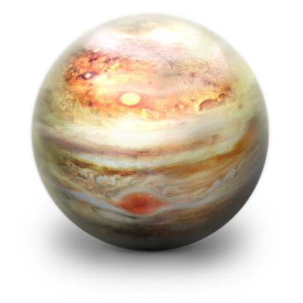
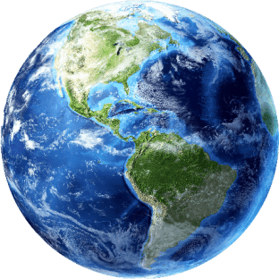
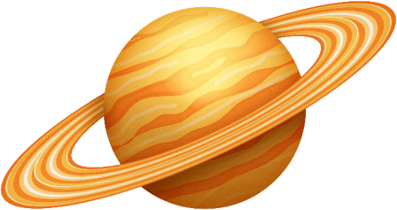




Slide 9
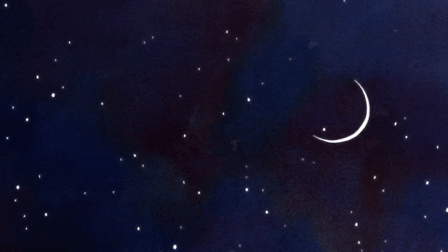




$x+ \frac{1}{4}$ = $\frac{5}{8}$
$x$ = $\frac{5}{8}$
$$\frac{1}{4}$$
_
$x$ = $\frac{3}{8}$

Slide 10




$x− \frac{3}{5}$ = $\frac{1}{10}$
$x$ = $\frac{1}{10}$
$$\frac{3}{5}$$
+
$x$ = $\frac{7}{10}$

Slide 11




$x × \frac{2}{7}$ = $\frac{6}{11}$
$x$ = $\frac{6}{11}$
$$\frac{2}{7}$$
:
$x$ = $\frac{21}{11}$

Slide 12
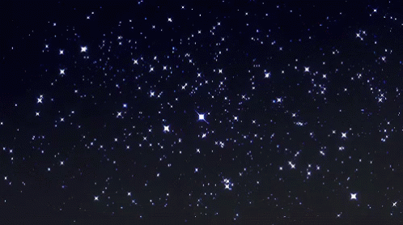



$x : \frac{3}{2}$ = $\frac{1}{4}$
$x$ = $\frac{1}{4}$
$$\frac{3}{2}$$
x
$x$ = $\frac{3}{8}$

Slide 13

PHIÊU LƯU

Slide 14
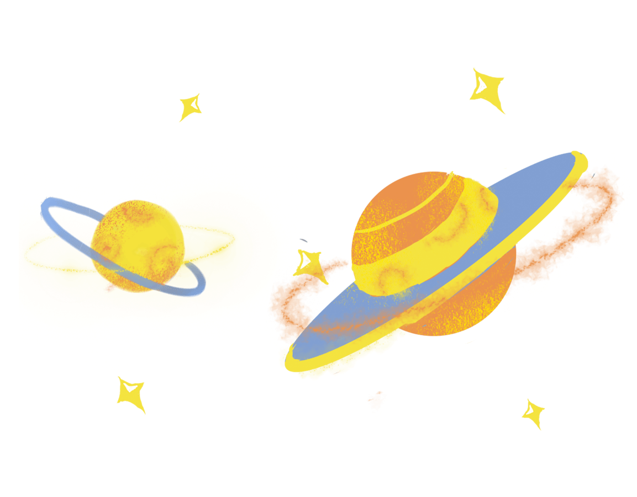
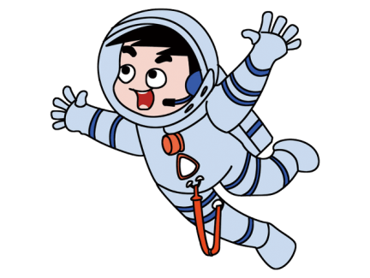


3/ Viết các số đo độ dài theo mẫu:
$$\frac{15}{100}$$
$$\frac{15}{100}$$
2m 15cm
=
2m
+
m
=
2
m
1m 75cm
5m 36cm
8m 8cm

Slide 15






$$\frac{75}{100}$$
$$\frac{75}{100}$$
1m 75cm
=
1m
+
m
=
1
m

Slide 16
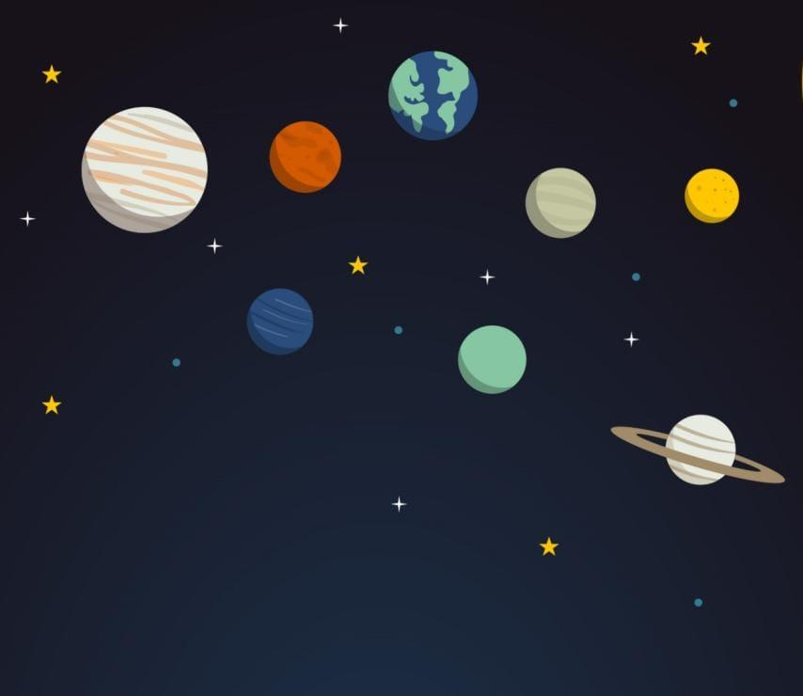




$$\frac{36}{100}$$
$$\frac{36}{100}$$
5m 36cm
=
5m
+
m
=
5
m

Slide 17
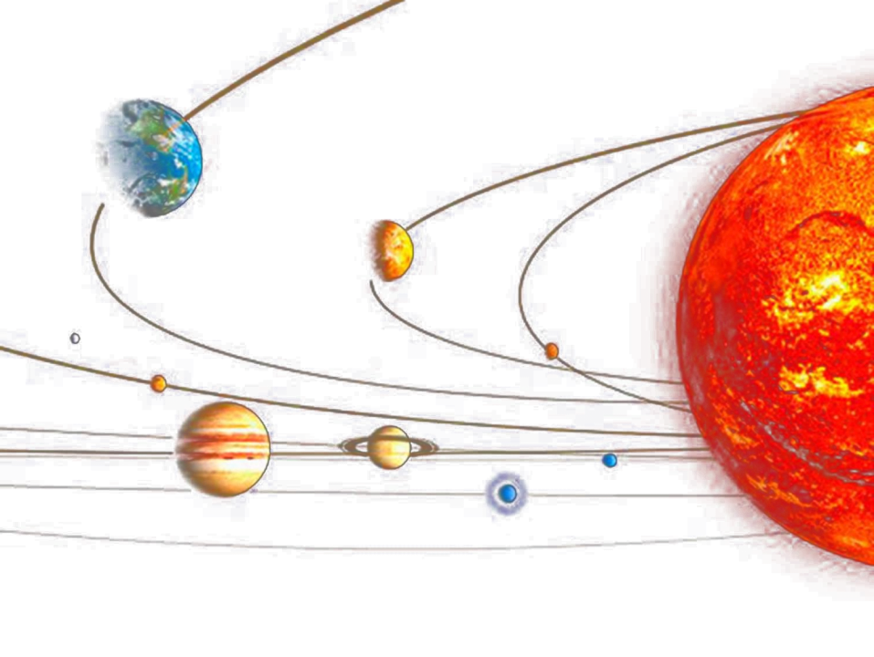



$$\frac{8}{100}$$
$$\frac{8}{100}$$
8m 8cm
=
8m
+
m
=
8
m

Slide 18
Vũ trụ là bao la để khám phá.
Và Toán học cũng vậy!

Slide 19


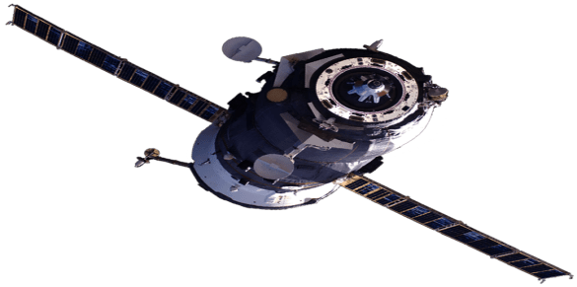
KẾT THÚC

Slide 20


Thank you!

